Slide 1

校务问答机器人需求工程项目计划
G07小组

Slide 2

01
项目概述与背景
02
工作分解结构与任务分配
03
项目进度与组织结构
04
干系人分析与沟通策略
05
专项子计划
content
06
团队合作
目录

Slide 3
01
项目概述与背景

Slide 4

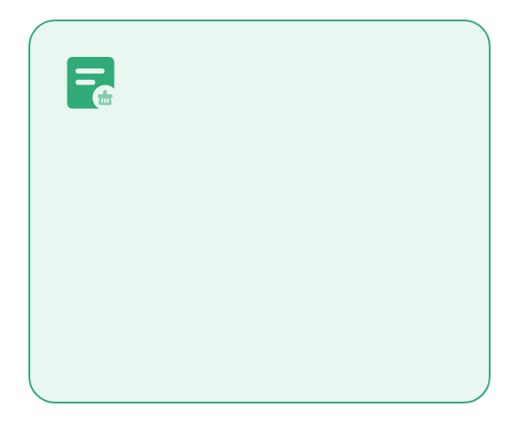
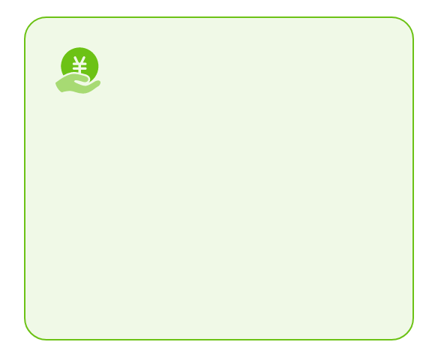
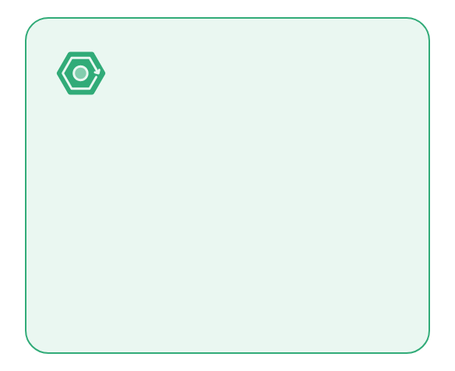
项目背景与目标
智慧校园建设
需求精准收集
目标明确
响应智慧校园建设号召，提升校务服务智能化水平，便利师生校园生活。
确保校务问答机器人满足实际需求，精准、全面收集与分析需求，化解复杂性。
开发基于大语言模型的校务问答机器人，提升校园服务效率与用户体验。

Slide 5

项目范围
需求验证与管理
需求获取与分析

Slide 6
工作分解结构与任务分配
02

Slide 7
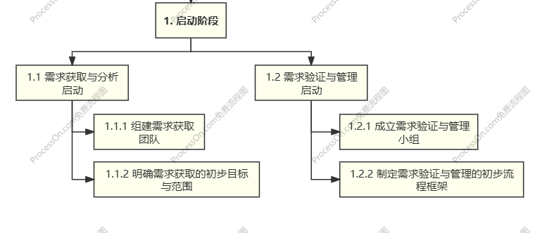
WBS层级与词典（1）
项目启动
定义项目范围，明确项目目标和预期成果
组建项目团队，确定成员角色与职责
制定初步时间表，规划项目关键里程碑

Slide 8
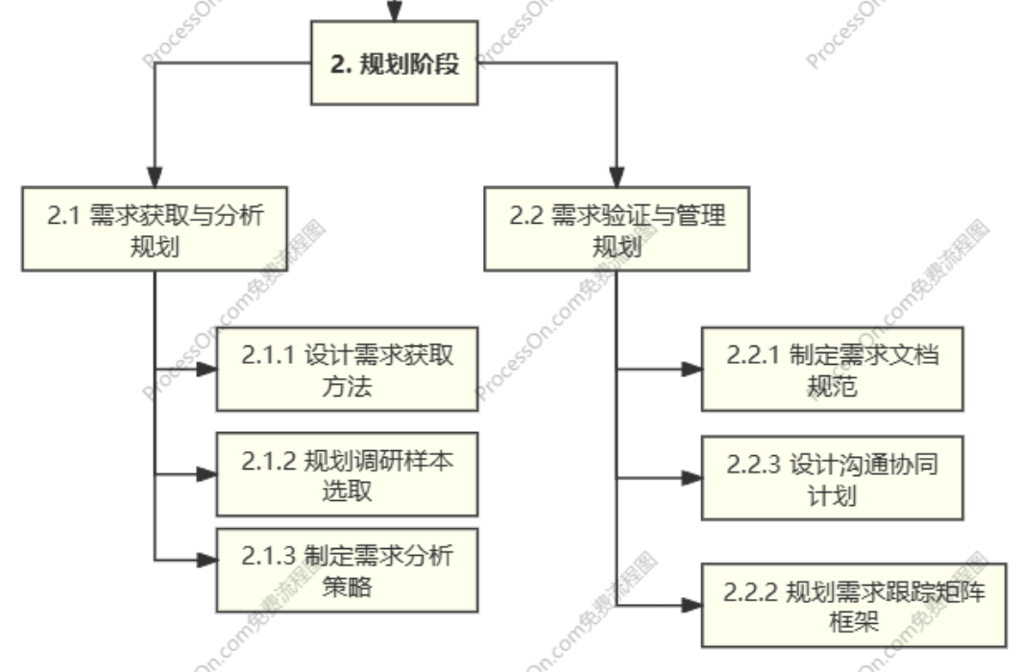
WBS层级与词典（2）
项目规划
制定详细的工作分解结构，确保任务细分
分配资源，确保每个任务有合适的人员负责
设定质量标准，确保项目成果符合要求

Slide 9
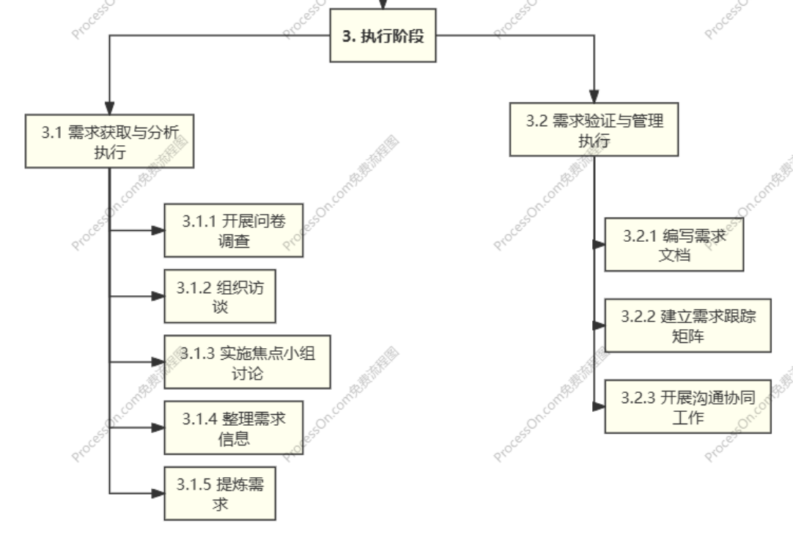
WBS层级与词典（3）
项目执行
实施项目计划，监控进度并调整计划
定期召开项目会议，沟通进展与问题
管理变更请求，评估影响并更新计划

Slide 10
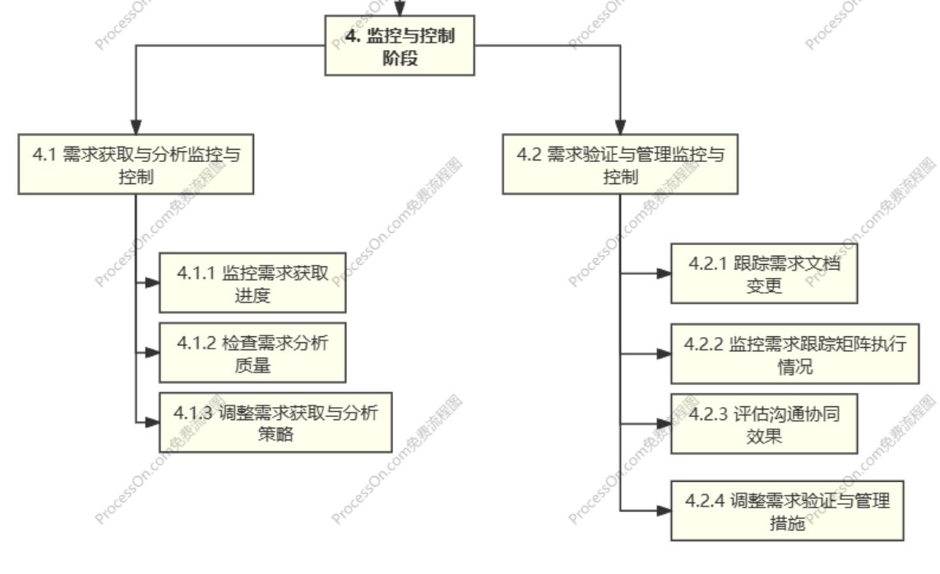
WBS层级与词典（4）
项目监控
跟踪项目进度，确保按时完成任务
监控成本，确保预算内完成项目
评估风险，采取措施降低风险影响

Slide 11
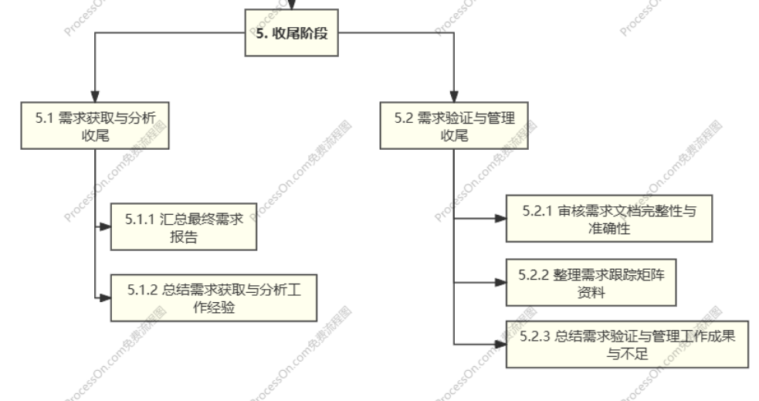
WBS层级与词典（5）
项目收尾
完成项目交付物，确保满足客户要求
进行项目总结，记录经验教训
解散项目团队，感谢成员贡献

Slide 12
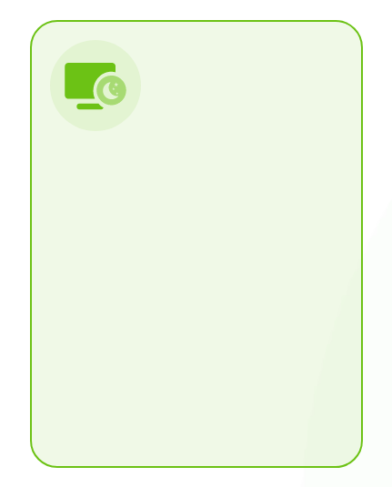
RACI矩阵详解
任务分类 | 关键任务项 | 郭伟进 | 阮精特 | 范品樟 | 林锴 | 麻克强
需求管理启动 | 组建需求管理团队制定需求管理框架明确目标与范围 | A（问责） | R（负责） | C（咨询） | C（咨询） | I（告知）
需求管理规划 | 设计需求获取方法制定分析策略规划跟踪框架设计沟通计划 | A | R | C | C | C
需求获取执行 | 开展多维度调研整理分析数据提炼需求清单 | C | R | C | C（数据分析） | I
需求验证执行 | 编写需求文档建立跟踪矩阵组织评审会议 | A | C | R | C | C
需求监控与控制 | 跟踪需求变更评估质量偏差优化管理流程 | A | C | C | R（数据监控） | C
需求管理收尾 | 汇总需求基线整理归档文档总结经验教训 | A | C | C | C | R
角色分配
郭伟进、阮精特、范品樟、林锴、麻克强，各司其职，协同推进需求管理全流程。

Slide 13
03
项目进度与组织结构

Slide 14
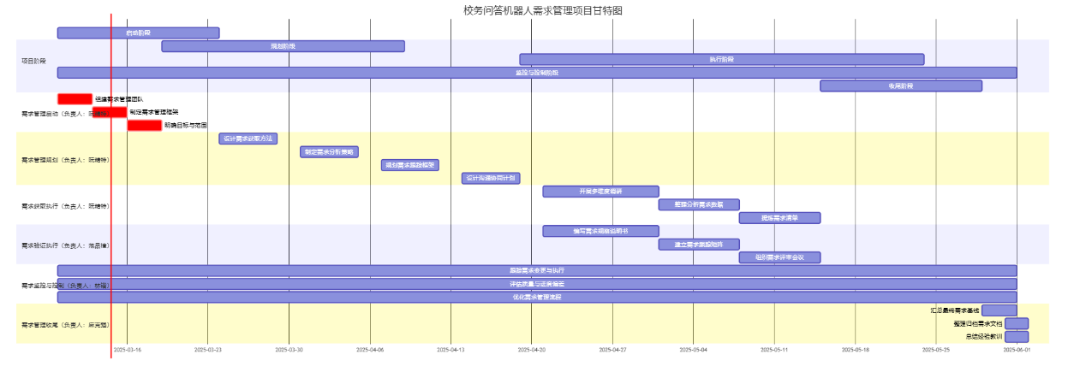
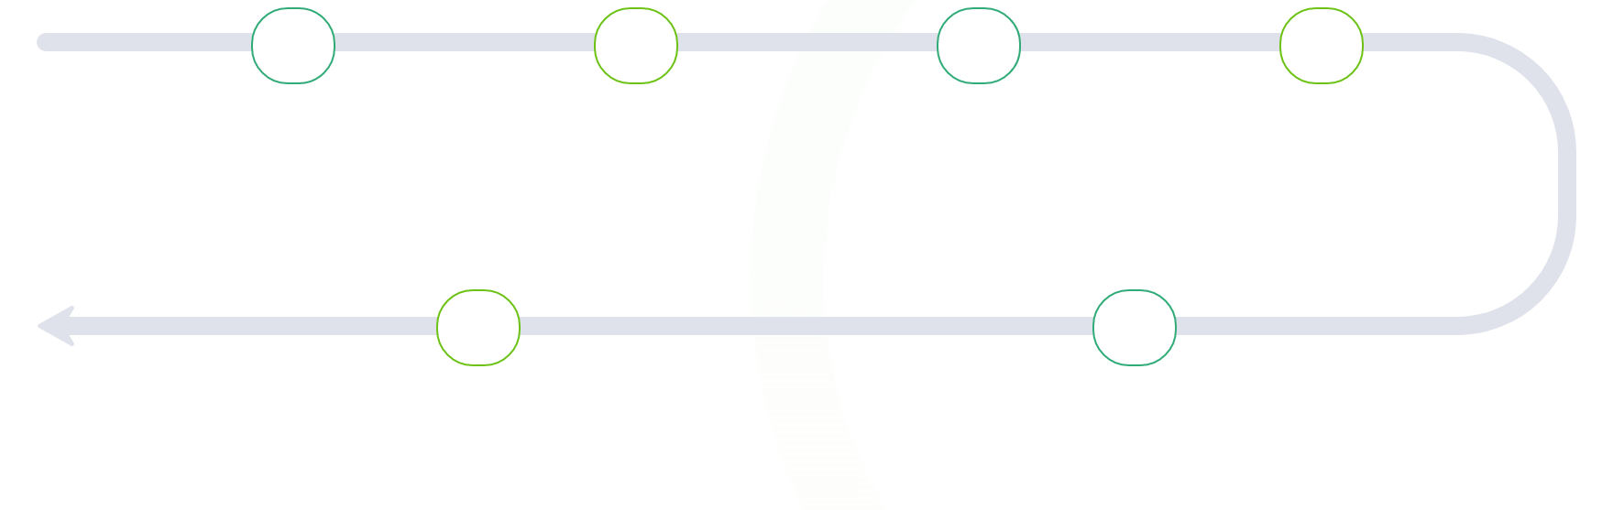
甘特图概览
01
02
03
04
项目时间轴展示
启动到收尾
任务间依赖关系
资源分配视图
直观展示校务问答机器人需求管理项目的各个阶段。
从项目启动至收尾，清晰标识每个关键任务的时间节点。
揭示任务间的先后顺序与依赖关系，帮助团队理解工作流。
显示不同阶段资源的分配情况，便于监控资源使用效率。
06
05
决策依据提供
进度对比分析
为项目管理提供决策依据，确保项目顺利推进。
对比计划与实际进度，突出显示潜在延误。

Slide 15
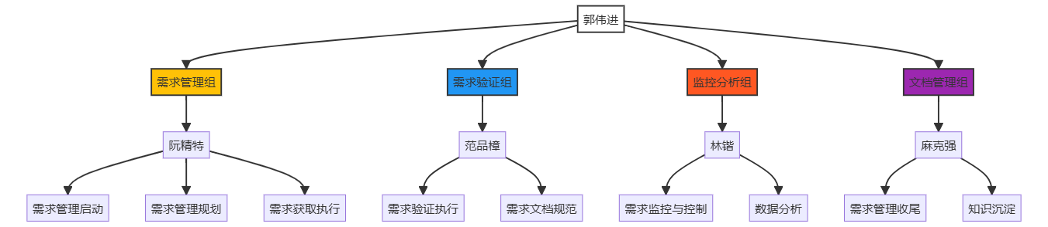

OBS组织结构图
核心团队构成
小组职能明确
核心团队由郭伟进领导的需求管理组、阮精特负责的需求验证组等组成，各司其职。
每个小组聚焦特定领域，如需求管理的启动、规划、执行、监控与收尾，确保流程的专业性。
OBS模式应用
支持角色重要
本项目采用OBS模式，清晰定义了团队成员的角色与职责，确保高效协作。
范品樟提供支持，确保团队在各个阶段都能获得必要的协助和资源。

Slide 16
04
干系人分析与沟通策略

Slide 17
干系人 | 影响力 | 关注点 | 沟通策略 / 联系方式
信息中心 | 高 | 接口对接进度、数据安全合规性、部署环境准备 | - 每周一次：邮件 + 电话跟进- 重点：接口开发进度、测试环境资源申请
教务处 / 学工部 | 高 | 数据准确性、知识库内容合规性、需求响应速度 | - 每两周一次：线下会议 + 会议纪要- 重点：政策文档更新、问答内容审核反馈
师生用户 | 高 | 功能易用性、回答准确性、问题解决效率 | - 每轮测试后：线上问卷 + 焦点小组- 重点：界面交互体验、高频问题优化
开发团队（5 人） | 高 | 任务优先级、资源分配、技术难点突破 | - 每日：10 分钟站会（钉钉 / 线下）- 重点：任务完成率、阻塞问题升级
分管校领导 | 高 | 项目进度、资源审批、风险应对方案 | - 每月一次：正式汇报会- 重点：里程碑成果展示、重大风险预警
IT 运维团队 | 中 | 系统稳定性、故障响应速度、资源使用效率 | - 按需：紧急问题即时沟通 + 月度运维报告- 重点：服务器负载监控、应急预案执行情况
课程任课教师 | 中 | 项目方向符合课程要求、验收标准达成率 | - 关键节点：线下评审会 + 邮件确认- 重点：原型功能符合度、文档完整性
关键干系人矩阵
识别核心干系人
定制沟通策略
确保高效互动
信息中心、教务处/学工部、师生用户、开发团队、分管校领导、IT运维团队、课程任课教师
针对不同干系人的关注点，制定了个性化的沟通策略，如信息中心关注接口进度与数据安全，采取每周邮件+电话跟进的方式。
通过定期会议、线上问卷、焦点小组讨论等多种渠道，确保与干系人的沟通既全面又深入，促进项目的顺利推进。

Slide 18
05
专项子计划

Slide 19
风险管理计划
01
02
03
04
风险识别与分类
风险评估方法
风险应对策略
风险监控机制
技术风险、需求风险、安全风险、资源风险、用户风险，全面覆盖项目潜在威胁。
运用概率影响矩阵与专家评审，科学评估风险等级与紧迫性。
技术风险采用分阶段开发与备用方案，需求风险建立变更控制流程，安全风险加强数据保护与定期测试。
周例会跟踪风险状态，关键节点专项评估，预留应急储备快速响应。

Slide 20



资源预算计划
基础工具预算
投入200元用于租赁腾讯云学生服务器一年，确保项目开发环境稳定。另拨款50元用于DeepSeekAPI，增强问答机器人的智能响应能力。
调研费用
预算100元用于调研材料制作，包括纸质问卷印刷及文具购置，支持实地调研与数据收集。
应急储备
设立500元备用金作为应急储备，应对突发状况，确保项目顺利推进。

Slide 21
06
团队合作

Slide 22
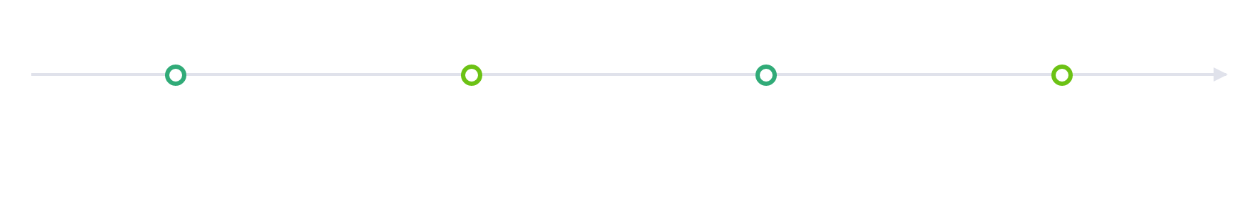
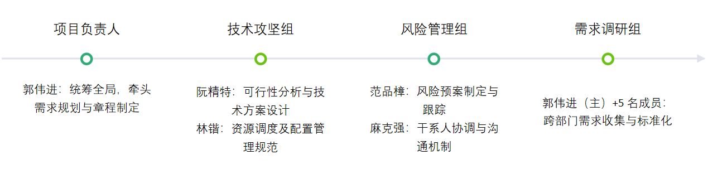
项目分工
项目负责人
技术攻坚组
风险管理组
需求调研组
郭伟进：统筹全局，牵头需求规划与章程制定
阮精特：可行性分析与技术方案设计
林锴：资源调度及配置管理规范
范品樟：风险预案制定与跟踪
麻克强：干系人协调与沟通机制
郭伟进（主）+5 名成员：跨部门需求收集与标准化

Slide 23

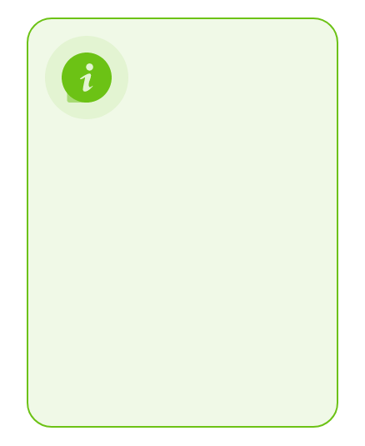
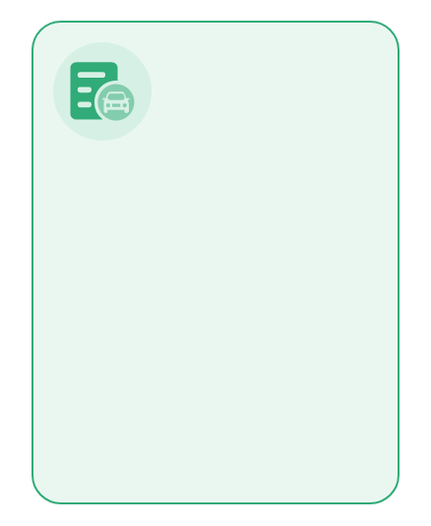
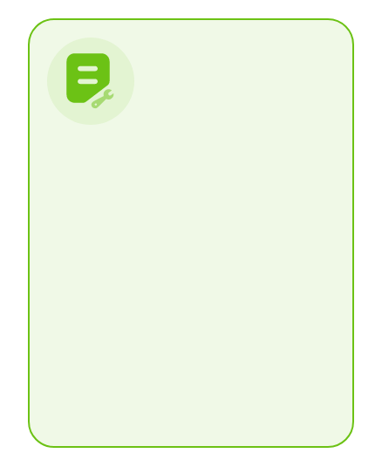
本次作业分工与评价
范品樟
阮精特
林锴
麻克强
▶ 风险防控守门员
✨ 为项目系上 "安全带"
5分
▶ 可行性把关者
✨ 输出可落地的实施路线
5分
▶资源调度魔术师
5分
▶PPT工匠
4分

Slide 24
THANKS
G07小组

